Slide 1
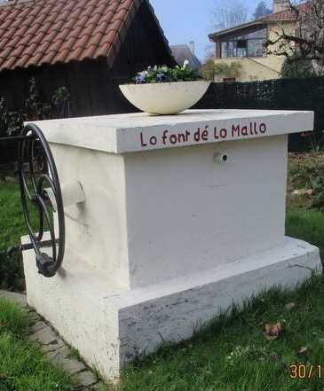
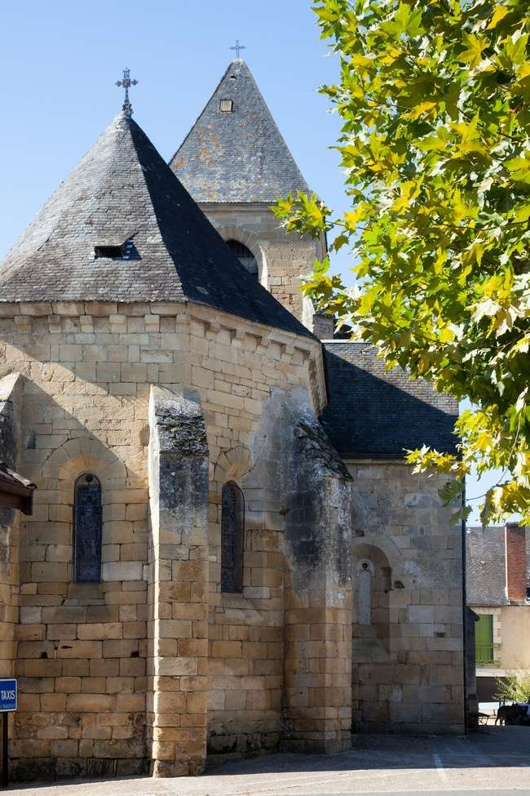
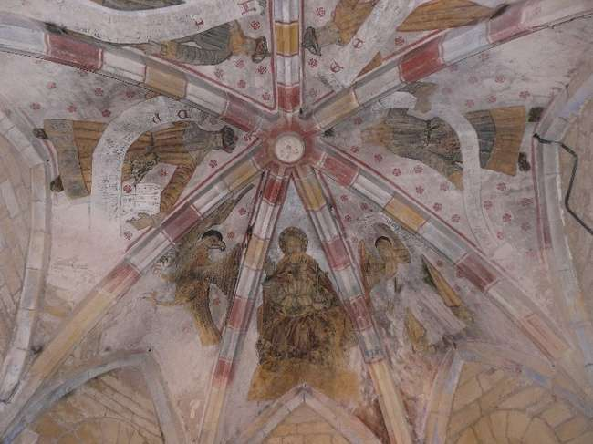


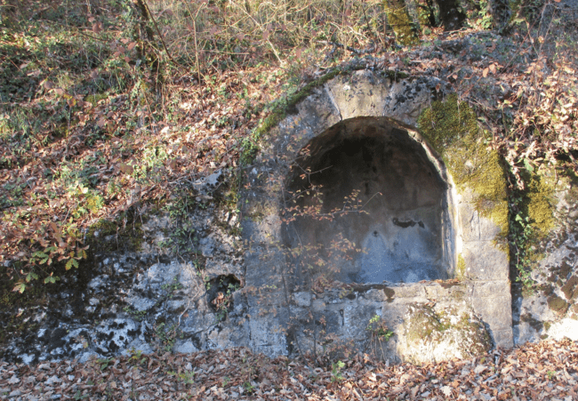











Fiche randonnée
Boucle des fontaines
SAINT-JULIEN-DE-LAMPON
Font de la Malle
Eglise de Saint-Julien et sa superbe fresque
Conseils pour randonner
N’oubliez pas que vous n’êtes pas des chameaux, prenez donc de l’eau dans votre sac !
A moins que vous ne soyez des Robinsons Crusoé, prévoyez de
bonnes chaussures de randonnée !
Soyez respectueux de la nature : les fleurs sont tellement plus belles dans leur écrin de verdure !
Comme les animaux, ne laissez que des traces qui s’effacent !
Pas de déchets !
INFO PARCOURS
Distance : 11.3 km Dénivelé : +337 m Temps : 3h30 à pied
Balisage jaune
Partager vos avis et vos photos sur Instagram ou Facebook ! #fenelontourisme #randofenelon
Découvrez les fontaines et lavoirs autour de Saint-Julien-de-Lampon par cette randonnée au cœur du Pays de Fénelon en Périgord Noir. Vous passerez non loin du remarquable château de Fénelon (ouvert au public d'avril à octobre) et profiterez de belles vues sur la Vallée de la Dordogne.
Si vous rencontrez des problèmes d’entretien et de balisage, merci de nous le signaler via l’adresse tourisme@paysdefenelon.fr
ou dans nos bureaux d’information touristique
Secours : 18 ou 112 / SMS d’urgence pour sourds et malentendants : 114
Office de Tourisme
du Pays de Fénelon
ZA. Rouffillac
24370 Carlux
05 53 59 10 70
tourisme@paysdefenelon.fr
www.fenelon-tourisme.com
Grâce à ce QR code
retrouvez ce tracé en
version numérique sur le site
www.fenelon-tourisme.com

Slide 2
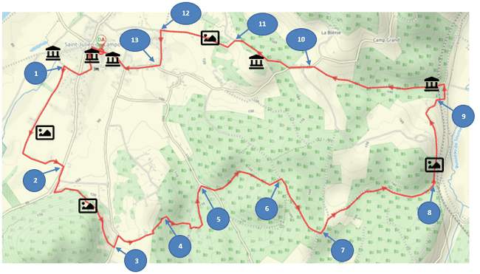



Pas-à-pas
2. Au STOP (D50) prendre à droite. Un peu plus loin, au lavoir prendre à gauche et tout de suite à droite. Une centaine de mètres plus loin, prendre le chemin qui monte à gauche le long du bâtiment.
Belle vue sur la vallée de la Dordogne et le château de Rouffillac. S’il date du Moyen-âge, c’est au 19ème siècle qu’il fut restauré dans l’esprit de la Renaissance par un ophtalmologiste parisien, Arthur de Montméja, qui souhaitait lui donner un aspect « château de conte de fées ». Mais après avoir encore subi les affres du temps c’est M. Pierre-Paul Grassé, académicien des sciences, né à Périgueux en 1895 et décédé en 1985 qui lui redonna ses lettres de noblesse dont on peut admirer les lignes aujourd’hui.
A la sortie du bois, vous arrivez sur une route, continuer tout droit.
3. Prendre à gauche sur la route puis un peu plus bas à droite. Continuer jusqu’au bout de la route et s’engager dans le sentier qui descend le long du bâtiment en brique.
4. Tourner à droite, descendre le chemin goudronné. A la route environ 200 m plus loin, prendre à droite puis à gauche le sentier qui monte. Dans le hameau de Gouliac, prendre à gauche au chemin goudronné. Rester et descendre sur la gauche.
5. Prendre à droite et une centaine de mètres plus loin, tourner à gauche sur le chemin en face du pignon en pierre.
6. En haut du sentier prendre à droite sur le chemin et continuer toujours tout droit
7. Prendre tout de suite à gauche, puis 200 m plus loin, poursuivre sur le chemin à droite.
8. Face à la ligne de chemin de fer Paris/Toulouse prendre à gauche. Environ 400 m plus loin, à la route, descendre à droite.
x
Etape
En remontant vous avez une vue sur le département du Lot et la vallée du Tournefeuille, affluent de la Dordogne. Sur la colline vers la droite vous découvrirez une cabane en pierre sèche avec un toit en pyramide. Attention voie de chemin de fer en contrebas !
Panorama
Paysage
Départ : Depuis le panneau d’appel situé devant la mairie de St-Julien, prendre à gauche la rue principale vers l’église. Juste avant l’église prendre la rue à gauche. Poursuivre entre les maisons. A la bifurcation, partir à droite. Arrivé à la route départementale, traverser et partir en face direction « Jean Petit ».
Patrimoine bâti
et architecture
9. Quitter la route prendre le petit sentier qui descend sur la droite. Juste après être passé sous la ligne de chemin de fer, prendre à gauche. Puis, à la route, tourner à gauche et repasser sous le pont de chemin de fer. A la sortie quitter la route, aller tout droit.
Patrimoine naturel
L’église : C’est le protecteur des pèlerins, Saint Julien de Brioude à qui fut dédiée l’église, qui donna son nom au village. Le « Lampo » un ruisseau qui passait à l’ouest du bourg, donna le nom Saint-Julien-de-Lampon. La première mention de l’église apparaît au 12ème siècle. L’église actuelle du 15ème siècle est bâtie sur l’ancienne. Classée Monument Historique, elle présente des fresques de la même époque (Christ en Majesté, Saint Jean sous la forme de l’Aigle…) et un bénitier posé sur une colonne gallo-romaine. Trois cloches logent dans le clocher dont une du 15ème siècle et deux du 19ème siècle.
Bâti à la sortie du tunnel sur la droite, ancienne fontaine
10. A la route prendre à gauche. Au prochain croisement, continuer tout droit. Au suivant, prendre la route à droite direction « Le Mondou Haut ».
Château de la Tourette. Nous ne savons que peu de choses de son histoire sinon qu’il a appartenu à une grande famille du Périgord : les Vassal.
1. Prendre à gauche direction Jean Petit.
11. Environ 500 mètres plus loin, quitter la route et prendre le chemin à gauche.
Lavoir : aller/retour possible jusqu’à un lavoir, en allant tout droit à 100 mètres
Belle vue sur le village et la vallée
Après le hameau de Jean Petit, aller tout droit. Vous pourrez observer les ruines du château de Jean Petit, couvertes de lierre.
12. Prendre à gauche et continuer tout droit pendant environ 300 m. Traverser le hameau du Careyrat.
13. Prendre à droite. Au STOP 300 m plus loin, continuer à droite jusqu’au point de départ.
Vue sur le château de Fénelon. Il se trouve dans la commune de Sainte Mondane, date du 14 et 17ème siècle. Il possède trois enceintes de protection. Il est dans un état remarquable. Ouvert à la visite d’avril à octobre.
Lavoir

